Slide 1

10 dicembre
Giornata mondiale dei
diritti umani
Il caso Assange
Free Assange Napoli

Slide 2
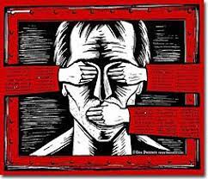
Diritti umani e libertà di informazione
1. Ogni persona ha diritto alla libertà di espressione. Tale diritto include la libertà di opinione e la libertà di ricevere o di comunicare informazioni o idee senza che vi possa essere ingerenza da parte delle autorità pubbliche e senza limiti di frontiera.
2. La libertà dei media e il loro pluralismo devono essere rispettati.
(Art. 11 Carta dei diritti fondamentali dell’Unione europea)

Slide 3
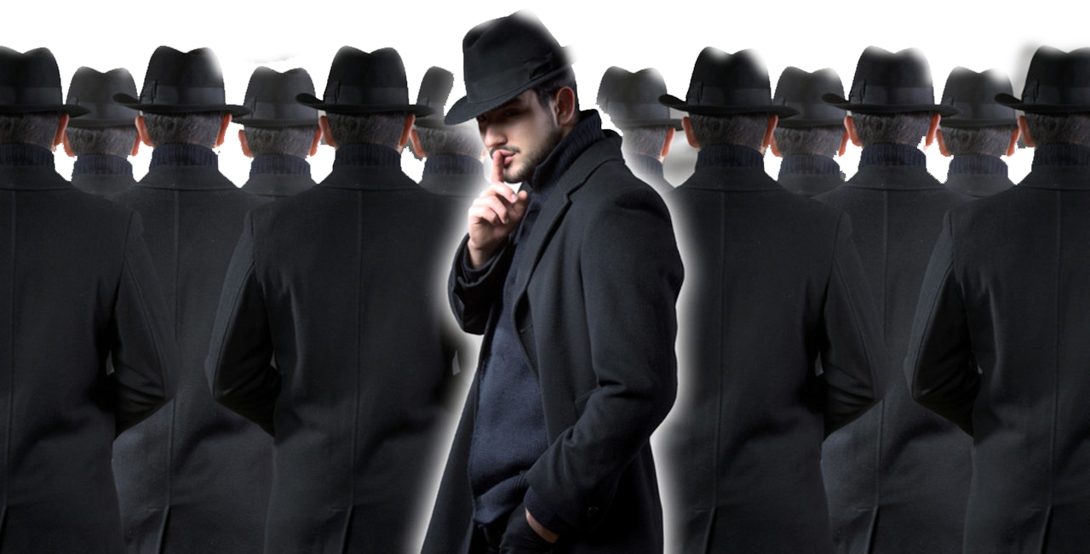
Ovviamente, non è così
Potentati economici, alleanze militari, poteri criminali… spesso impediscono che notizie che riguardano tutti i cittadini possano essere comunicate senza il rischio di rappresaglie contro chi le diffonde.

Slide 4

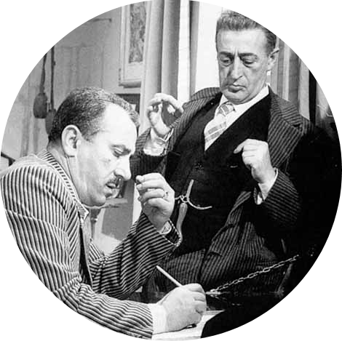

Provate a segnalare qualche malefatta
(ad esempio, dell’azienda nella quale lavorate)
Polizia - Procura
Dovete firmare
la denuncia
Denunce anonime
Quasi mai vengono considerate
Giornalista
Si limita a «cucinare»
i lanci delle agenzie
Chi verificherà la vostra segnalazione?
Che garanzie avete di non essere scoperti?
Che garanzie avete che la vostra segnalazione avrà effetto?

Slide 5
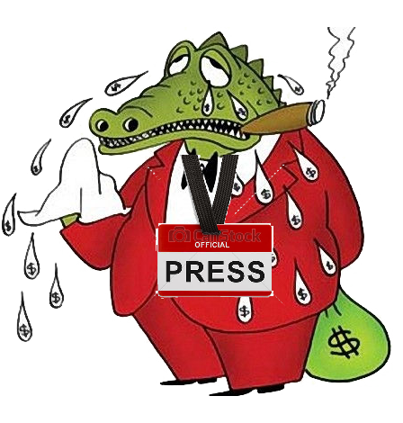
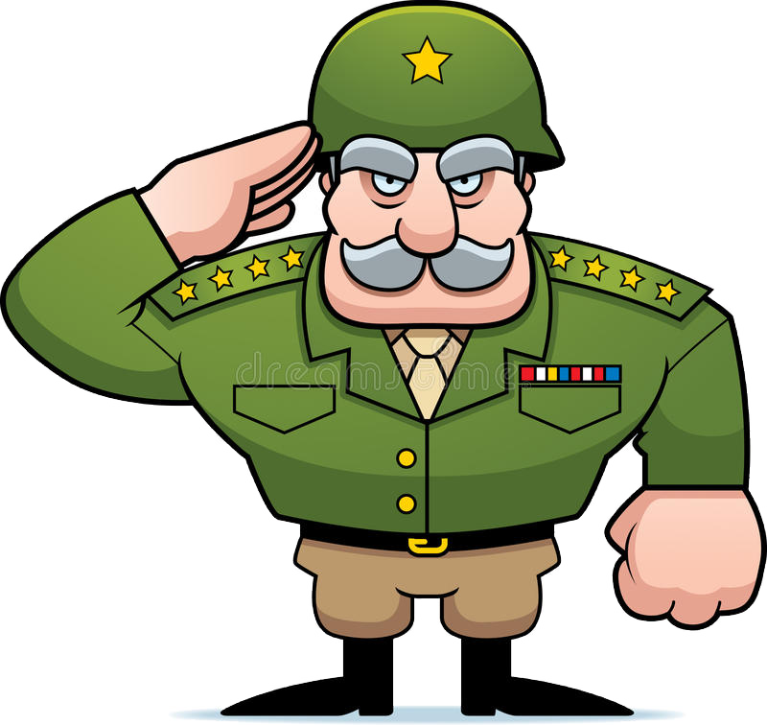
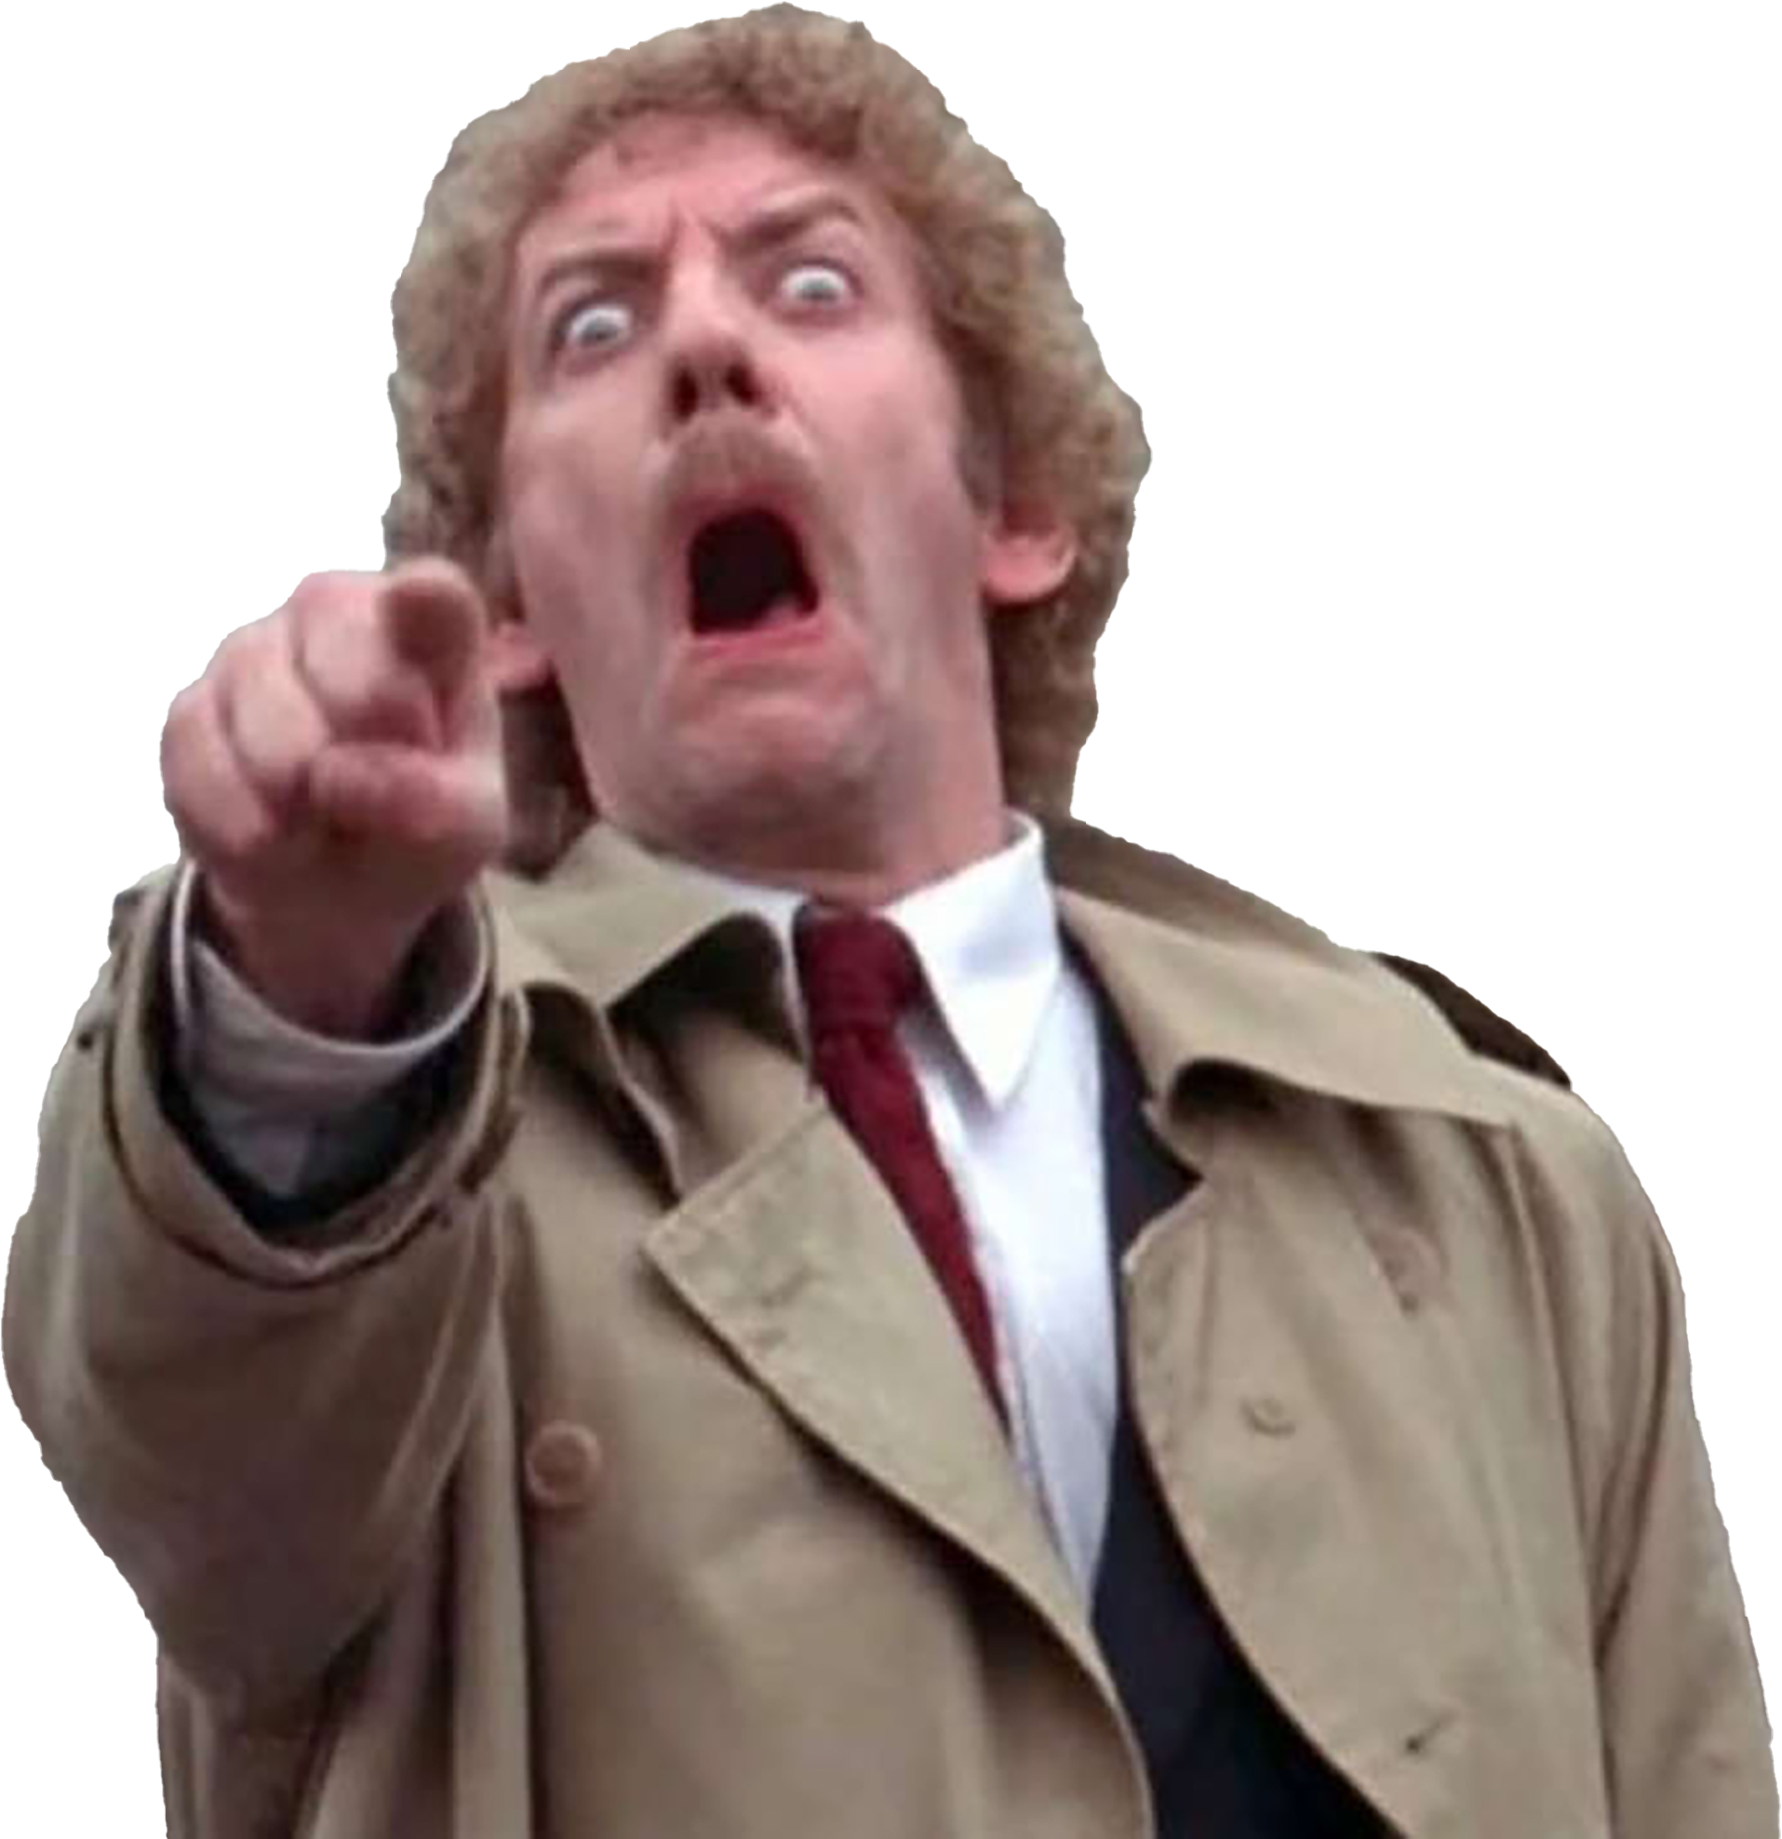
Ancora peggio se vivete in una dittatura
(più o meno camuffata)
Accusati di
«spionaggio»
Accusati di attentare
alla «sicurezza»
«Giornalisti»
totalmente asserviti

Slide 6
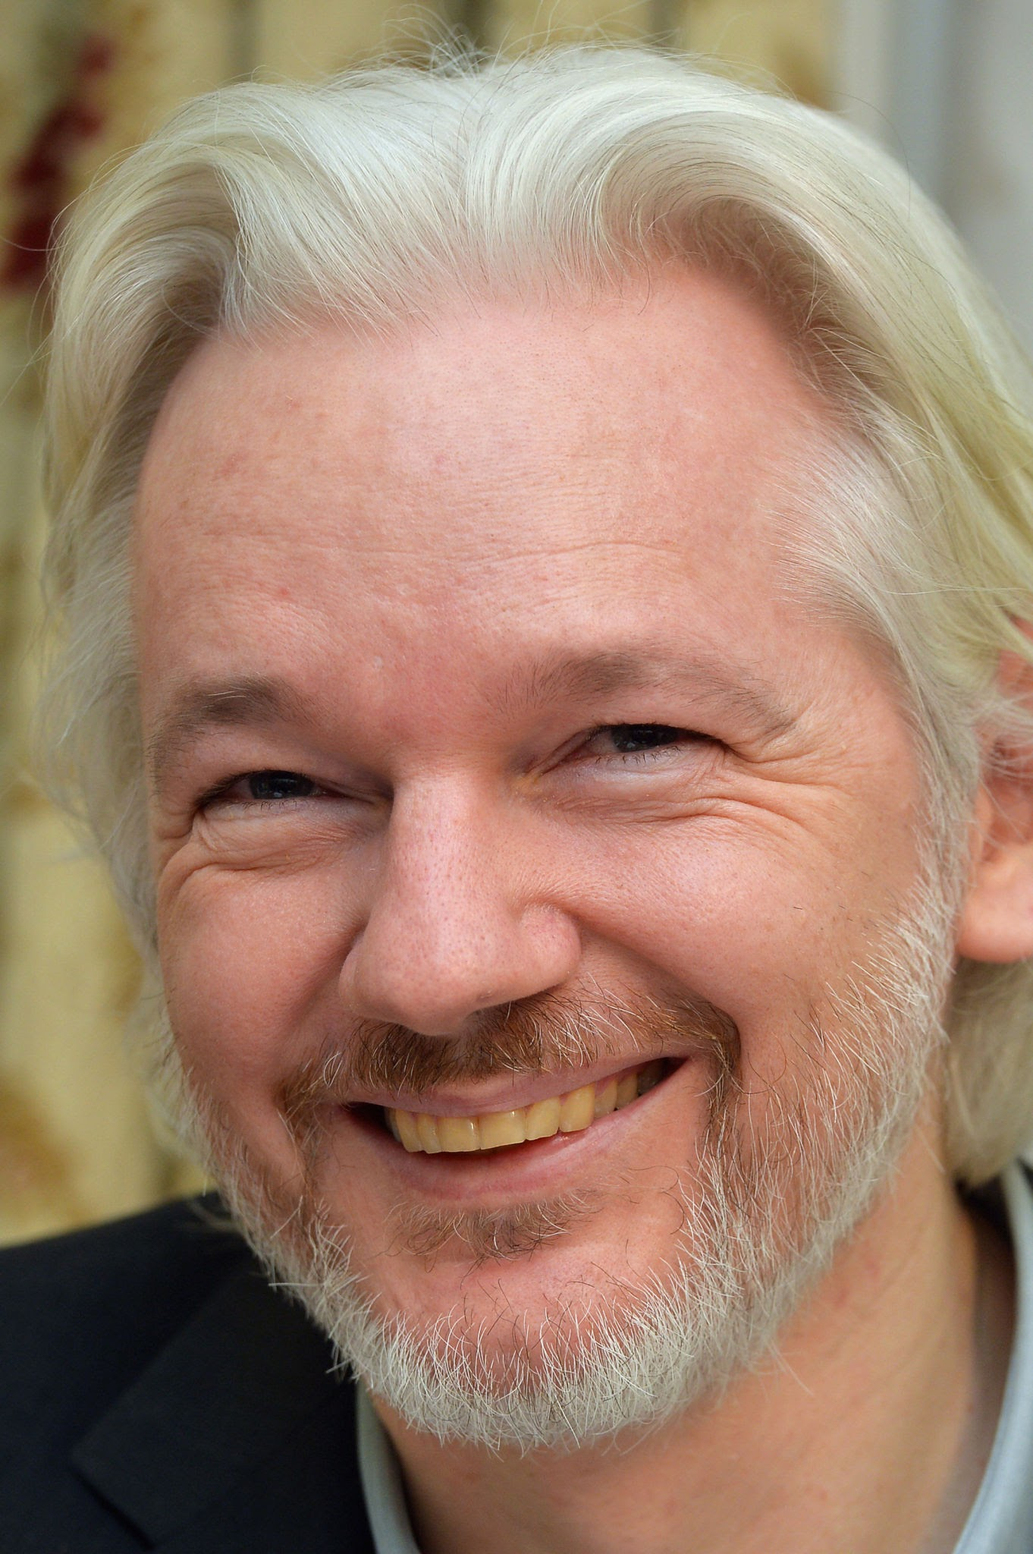
Julian Assange
Assange si rese conto che non pochi dipendenti di amministrazioni pubbliche, aziende, eserciti…, indignati dopo aver scoperto reati o crimini, erano disposti a renderli pubblici se solo avessero avuto la garanzia di non essere identificati e, quindi, subire rappresaglie.
Assange, inoltre, si rese conto che i media, seppure asserviti a potentati, sono, entro certi limiti, disposti a rivelare le infamie di questi se ciò permette di sbaragliare la concorrenza con altri media.

Slide 7

WikiLeaks
WikiLeaks
WikiLeaks (dall'inglese leak «perdita», «fuga [di notizie]») è un'organizzazione internazionale fondata nel 2006 da Julian Assange. Riceve in modo anonimo, grazie server protetti da potenti sistema di cifratura, segnalazioni e documenti. WikiLeaks ne verifica l'autenticità prima di pubblicarli sul sito o passarli ai giornali.
Chi segnala i documenti non è noto neanche a WikiLeaks che, comunque lo dota di un anonimo codice, per potere essere contattato, ad esempio, da giornalisti ai quali WikiLeaks ha passato la notizia.
WikiLeaks riceve, generalmente, documentazioni da whistleblower o da hacker che sono riusciti a violare reti informatiche di aziende o di governi.

Slide 8
Whistleblowing
Prima fonte di WikiLeaks :
Con il termine whistleblower si intende il dipendente (pubblico o di una azienda) che “soffia nel fischietto” e cioè segnala illeciti di interesse generale di cui sia venuto a conoscenza in ragione del rapporto di lavoro.
In molti paesi, la normativa garantisce ai numerosi whistleblowers piena protezione da rappresaglie dell’ente o dell’azienda della quale denuncia le malefatte.

Slide 9
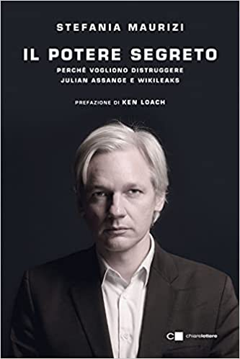
Whistleblowing in Italia
Nel 2009, un giornalista napoletano fu contattato telefonicamente da WikiLeaks per verificare la veridicità di una registrazione effettuata di nascosto ad una riunione tenuta da Walter Ganapini, allora assessore all’Ambiente della Regione Campania e impegnato ad occuparsi della crisi dei rifiuti che sommergevano Napoli e tutta la Campania.
Registrazione dalla quale emergevano gravissime complicità tra Camorra, vertici dello Stato e Servizi segreti per fare utilizzare come “sversatoio provvisorio” un terreno nell’area casertana di Santa Maria La Fossa, nel cuore del regno dei Casalesi.
Da quell’audio diffuso on line da WikiLeaks, un servizio del settimanale «L’Espresso» che fece epoca.

Slide 10
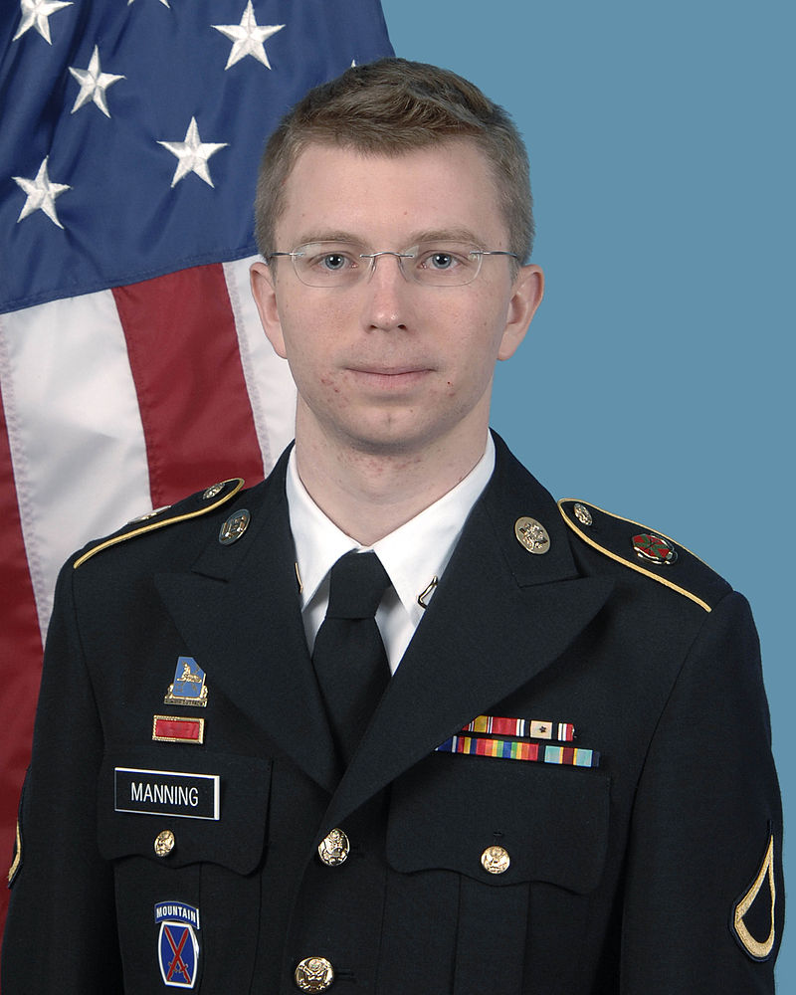
Il whistleblower più famoso
Chelsea Manning
Chelsea Manning nel 2010, in servizio in Iraq come analista di intelligence rimase inorridito da un video che mostrava l’uccisione di 18 civili da parte di militari americani in una strada di Bagdad; lo mandò a Wikileaks.
Il video mostra chiaramente che il primo gruppo di persone non sta facendo neppure caso ai due elicotteri che sorvolano la zona e che stanno per mitragliarlo.
Anche se il militare che chiede l’autorizzazione ad agire accenna alla presenza di armi, in realtà sul campo non ci sono che le telecamere di due reporter dell’agenzia di stampa britannica Reuters; uccisi anche loro.
Insopportabile, dopo la prima mattanza, la sequenza successiva, in cui i militari mitragliano anche tre uomini che soccorrono l’unico iracheno non ancora colpito a morte; uno di loro scende da un veicolo in cui ci sono anche i suoi due bambini, che verranno gravemente feriti.

Slide 11
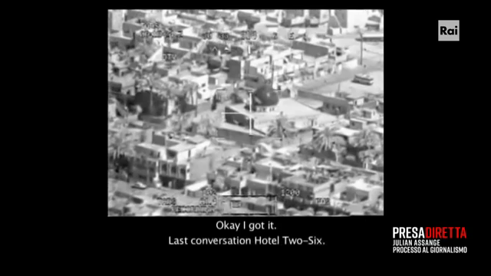
Collateral murder, 12 luglio 2007, Baghdad
Dopo la diffusione di questo video, circa 15 mila morti civili, non segnalate in precedenza, sono state portate alla luce dai documenti di WikiLeaks
.

Slide 12
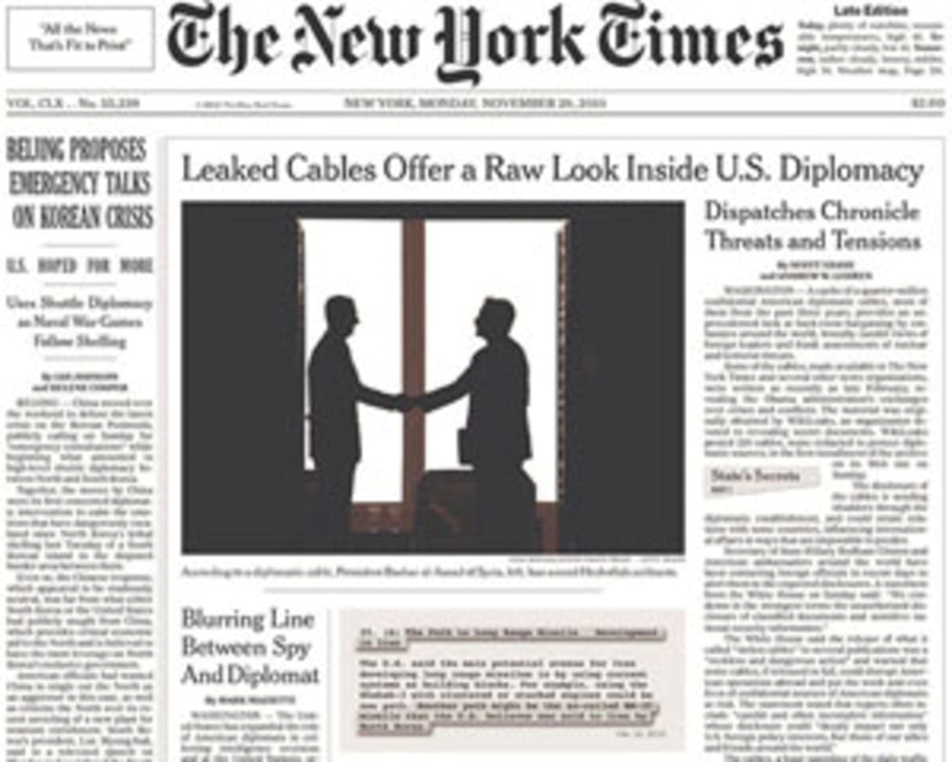
Altri scoop di WikiLeaks
Afghanistan war logs
Iraq War Logs
cablegate 2010
bombardamenti nello Yemen,
corruzione nel mondo arabo,
esecuzioni da parte della polizia keniota
rivolta tibetana in Cina (2008)
scandalo petrolifero in Perù
tentato golpe in Turchia nel 2016
Spionaggio contro l’ONU
……..

Slide 13

Wikileaks ha anche salvaguardato
i nostri diritti
Rivelate mail della Bayer che voleva commercializzare un pericoloso insetticida.
Rivelate mail della Monsanto che, fraudolentemente, voleva, fare entrare in Europa vegetali geneticamente modificati.
Rivelato cablogramma dell’ambasciata Usa in Francia che chiedeva al Governo Usa di “punire” gli stati europei che si oppongono al mais geneticamente modificato.
Rivelato come la CIA e la NSA possono leggere i dati che conserviamo nei nostri cellulari, se non adoperiamo contromisure.
Rivelato come il governo russo spia i telefonini dei propri cittadini
Documentati i tentativi degli USA per “venderci” le loro guerre con falsi pretesti.
Rivelata dalle mail di Hillary Clinton, allora Segretario di Stato, che la guerra alla Libia non è stata fatta per “salvare” il popolo libico da un crudele dittatore bensì per impedire che Gheddafi sostituisse il dollaro con una moneta pan-africana per le vendite di petrolio.

Slide 14
La risposta dell’Occidente
Uccisione di informatori Usa in Afghanistan e funzionari CIA in Grecia e Medio oriente: «Colpa di Wikileaks e di Assange»
Campagna di diffamazione: accusa di stupro

Slide 15

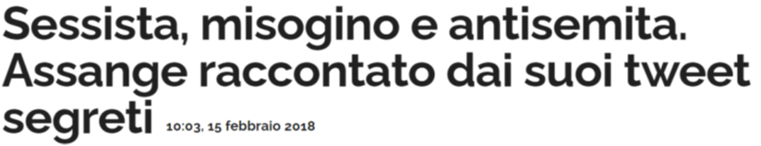
«Assange è pericoloso per la «sicurezza»
«…potrebbe avere portato Trump alla Casa Bianca»

Slide 16
La persecuzione di Assange
Dal 2012 al 2019: costretto a rifugiarsi nell’ambasciata dell'Ecuador a Londra
11 aprile 2019: arrestato per spionaggio e rinchiuso in una cella di 2x3 metri
21 Aprile 2022: estradizione verso gli USA per «spionaggio»: rischia una condanna a 175 anni

Slide 17
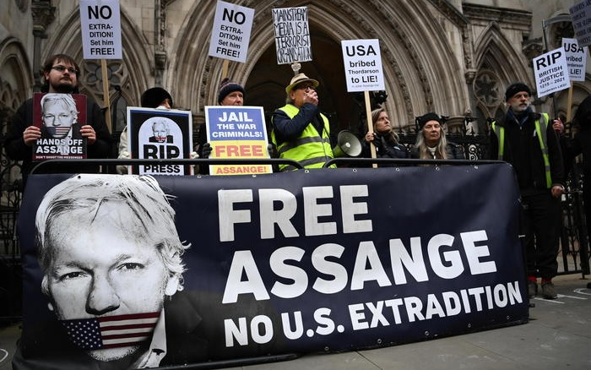
Mobilitazioni mondiali

Slide 18
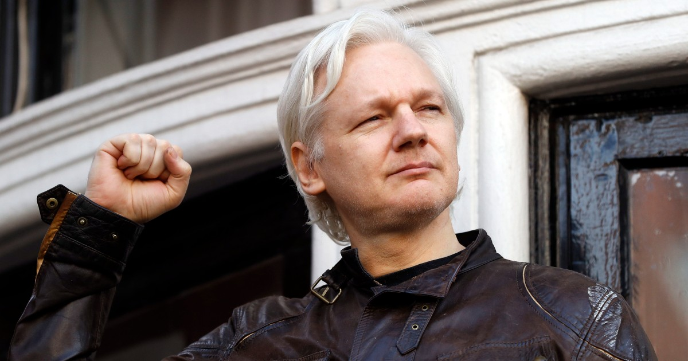
Salviamo Julian Assange

Slide 19

Grazie
dell’attenzione

